Slide 2
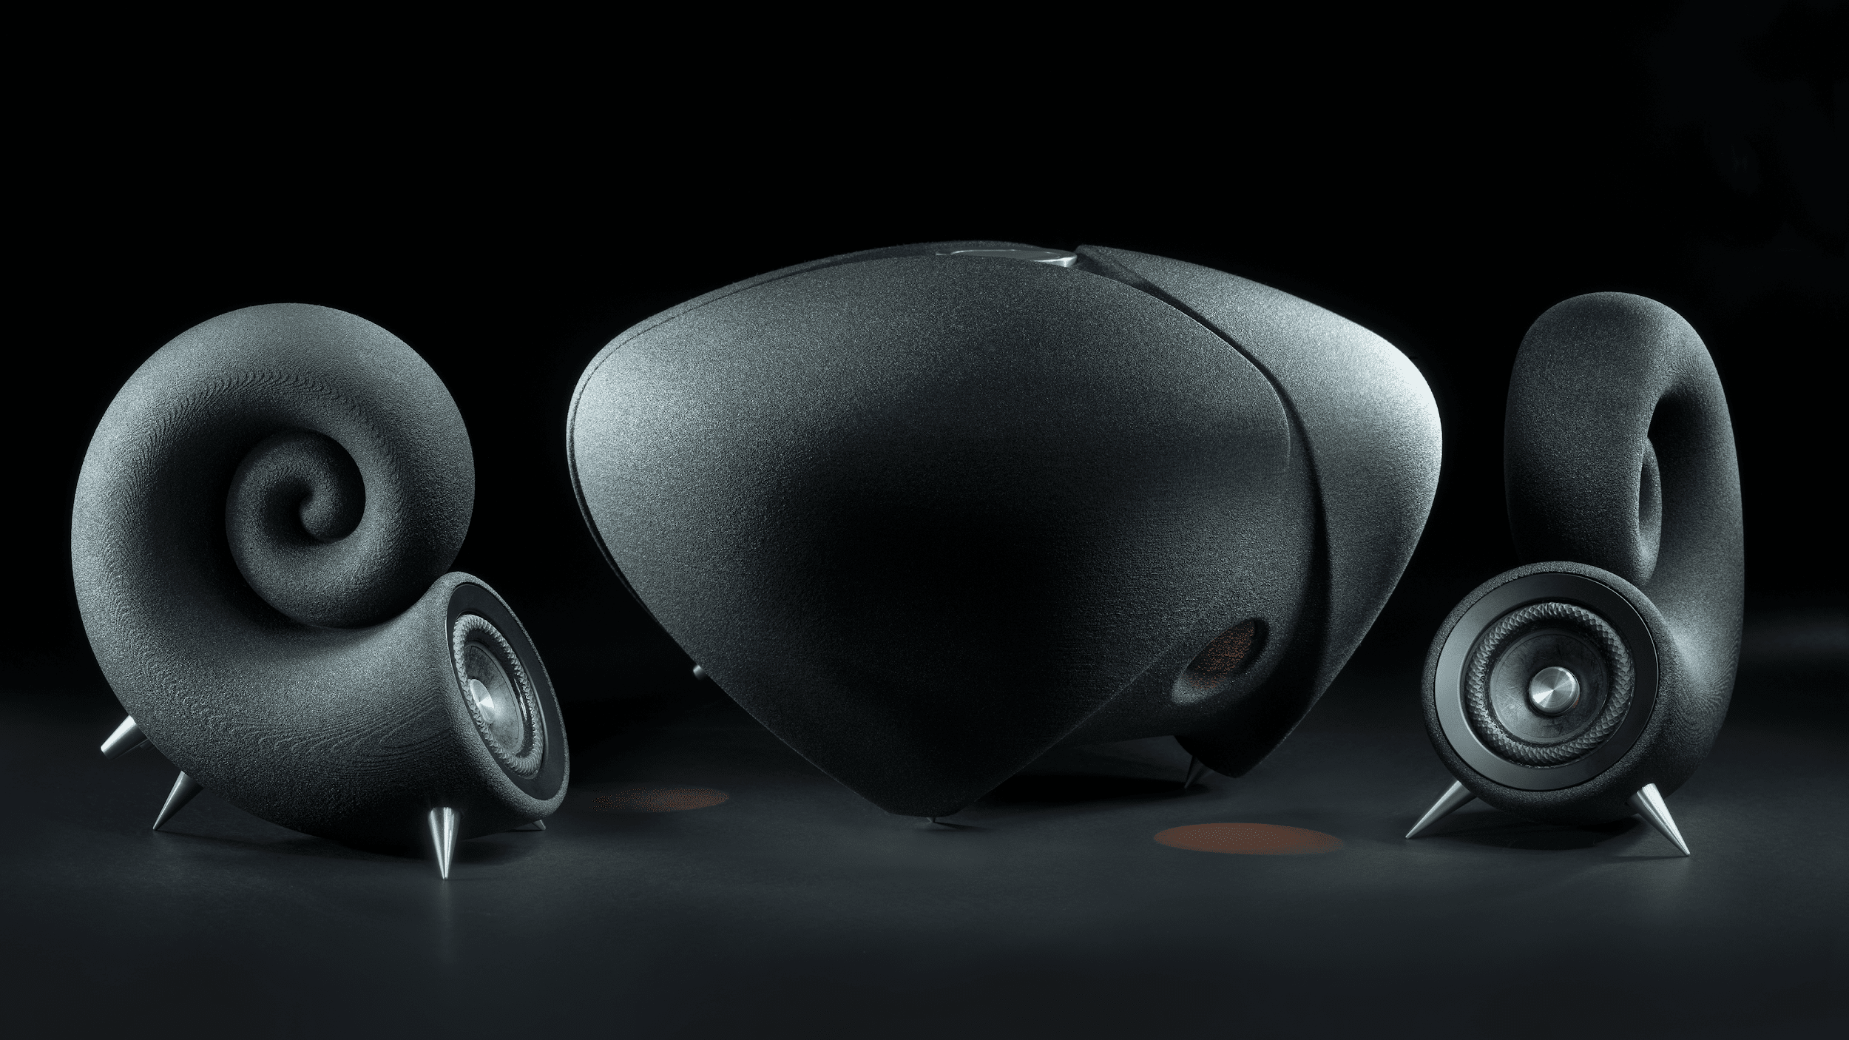
WE TURN SAND
INTO SOUND
IONIC SOUND SYSTEM
PRVNÍ REPRODUKTORY NA SVĚTĚ VYTIŠTĚNÉ Z KŘEMIČITÉHO PÍSKU

Slide 3
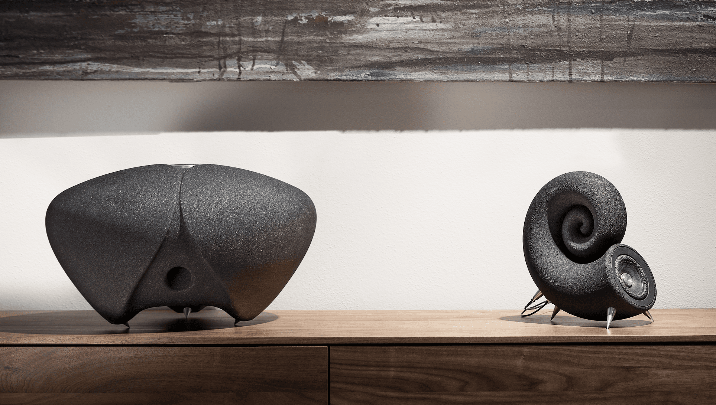
IONIC SOUND SYSTEM
LIFESTYLOVÝ AUDIO SYSTÉM PRO MILOVNÍKY HUDBY A DESIGNU

Slide 4
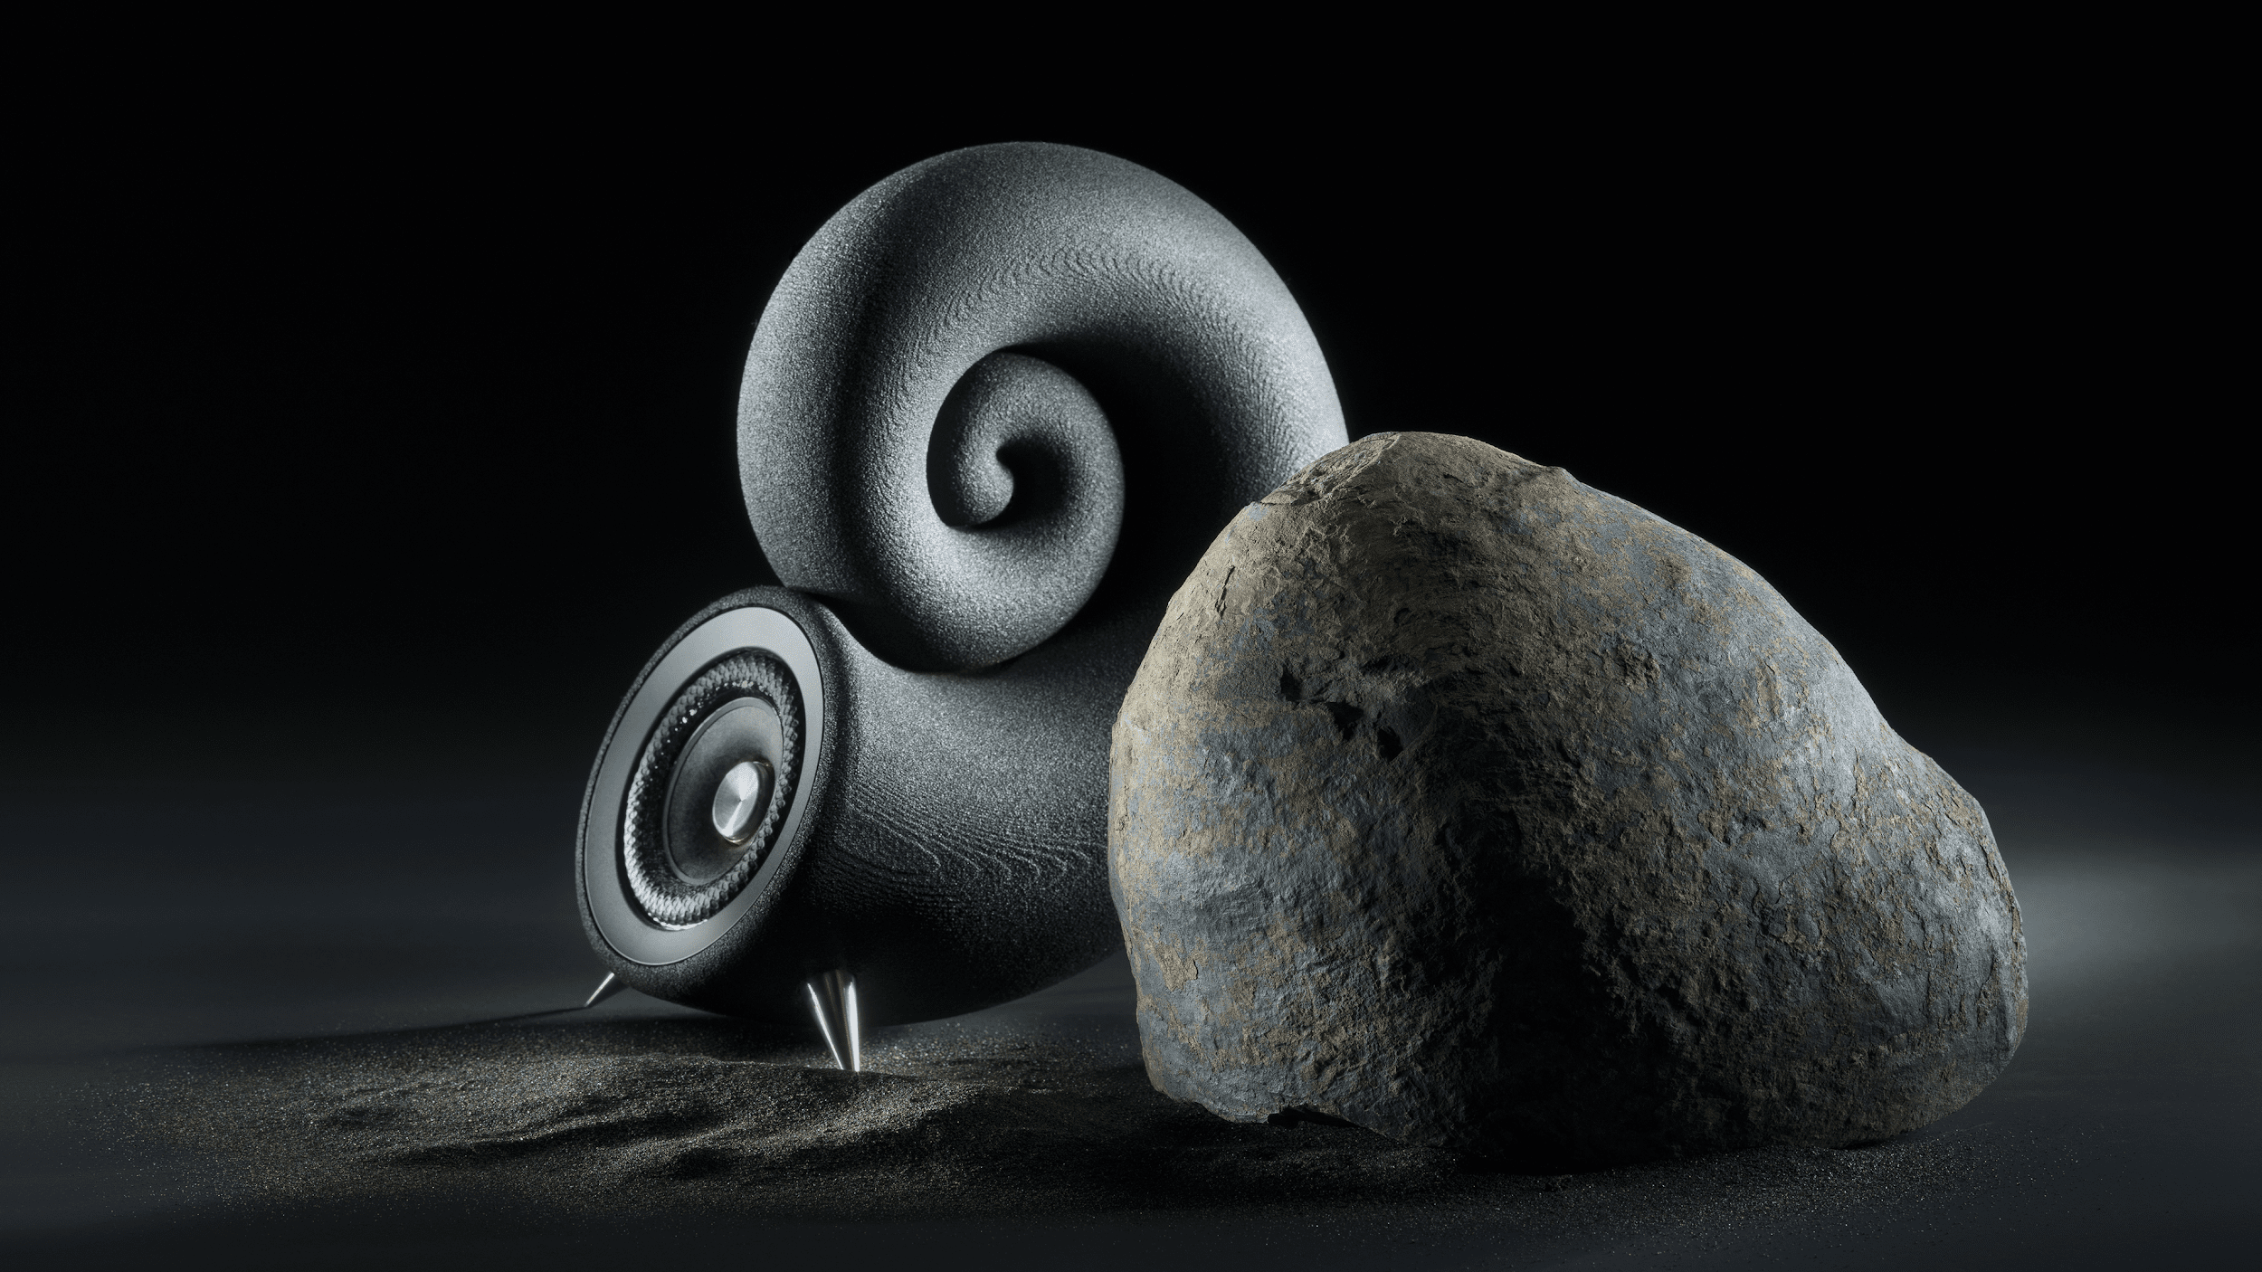
SPIRULA SPEAKERS
UNIKÁTNÍ RUČNĚ MONTOVANÁ LIMITOVANÁ EDICE

Slide 5
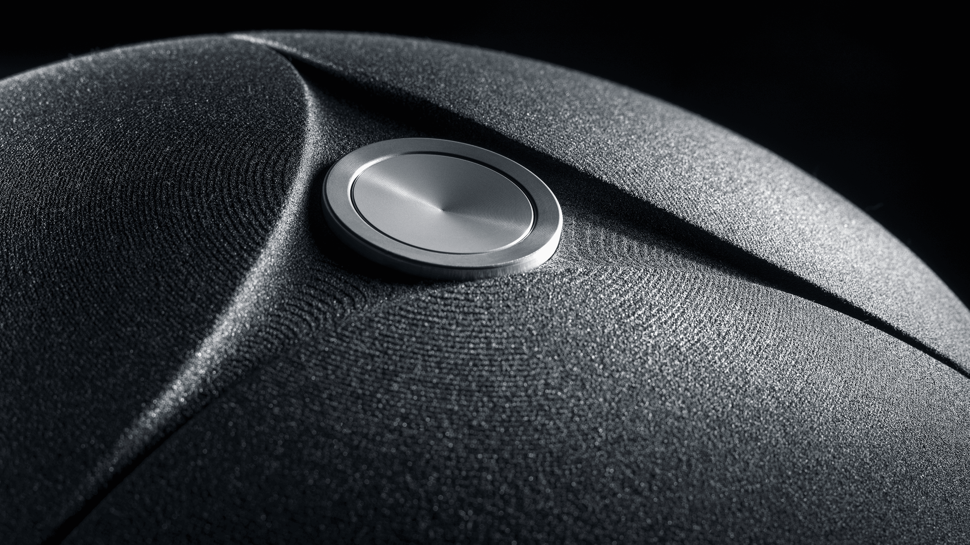
THUNDERSONE SUBWOOFER
AKTIVNÍ SUBWOOFER OSAZENÝ VLASTNÍ HIGH-ENDOVOU ELEKTRONIKOU

Slide 6
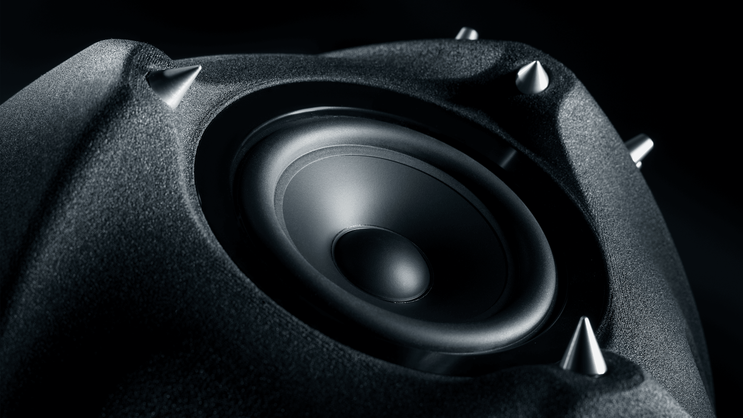
THUNDERSONE SUBWOOFER
INTEGROVANÝ BLUETOOTH MODUL A HIGH-RES DAC PŘEVODNÍK

Slide 7
NAPSALI O NÁS JAK DOMA
STEREO VIDEO
CZECH CRUNCH
HI-FI VOICE
AUDIO REPORTÉR
FORBES

Slide 8
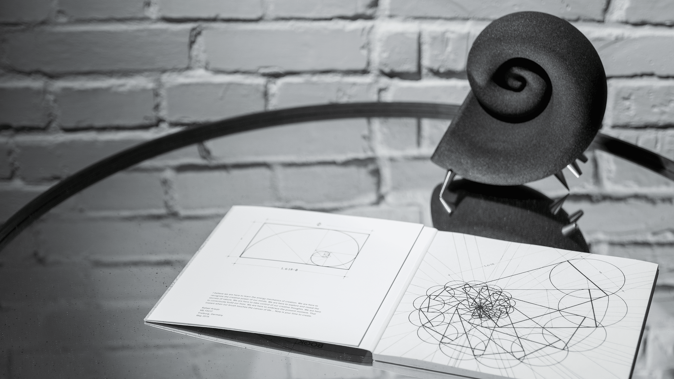
TAK I VE SVĚTĚ
DESIGN BOOM
HIGH END SOCIETY
3D PRINTING INDUSTRY
HARDWARE ZONE
WHAT HIFI
3D NATIVES
6 MOONS
HIFI PIG
3DERS

Slide 9
K POSLECHU V PRAZE A BRNĚ

Slide 10
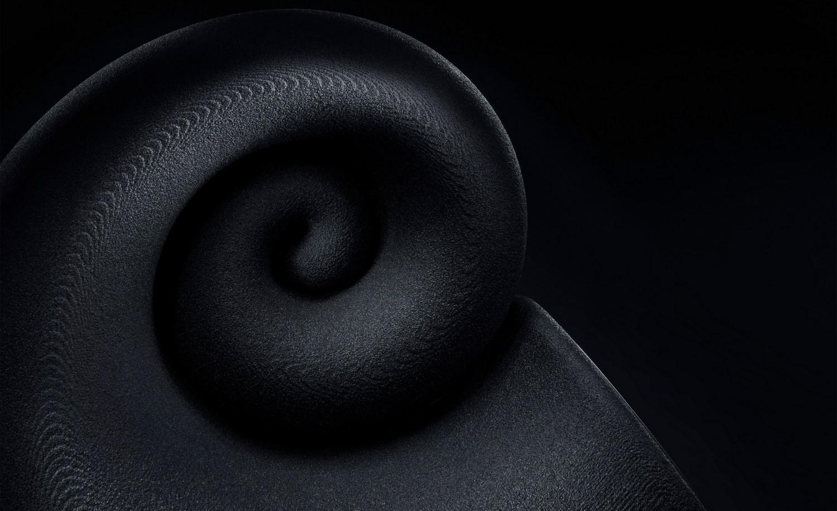
KONTAKT
DEEPTIME S.R.O
U Panelárny 136, 273 43 Buštěhrad
studio@deeptime.limited
+420 702 054 124
+420 737 405 020
WWW.DEEPTIME.LIMITED

